Slide 1
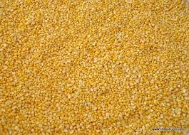
স্বা
গ
ত
ম

Slide 2
শিক্ষক পরিচিতি
পাঠ পরিচিতি
মোছাঃ মরিয়ম খাতুন
সহকারী শিক্ষিকা (আইসিটি)
চাঁদপাড়া সিনিয়র আলিম মাদ্রাসা
গোবিন্দগঞ্জ, গাইবান্ধা।
শ্রেণিঃ পঞ্চম
বিষয়ঃ বিজ্ঞান
অধ্যায়ঃ ৬
পাঠঃ ২
সময়ঃ ৫০ মিনিট

Slide 3
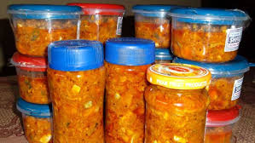
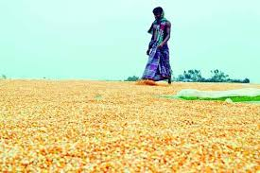
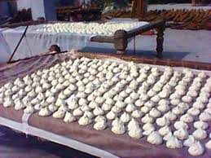
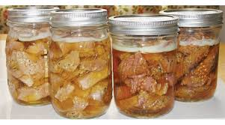
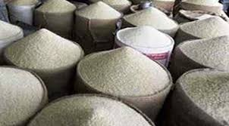
ছবিগুলি মনোযোগ দিয়ে দেখ
কী কী দেখতে পাচ্ছ?

Slide 4
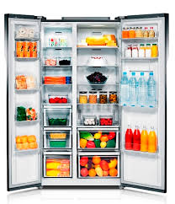
আজকের পাঠ
খাদ্য সংরক্ষণ

Slide 5
শিরোনাম
এই পাঠ শেষে শিক্ষার্থীরা......
খাদ্য সংরক্ষণের উপায় বলতে পারবে;
খাদ্য সংরক্ষণের গুরুত্ব বর্ণনা করতে পারবে।

Slide 6
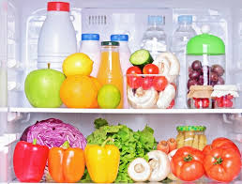
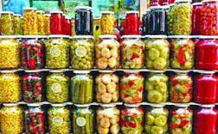
খাদ্য সংরক্ষণের উপায়
বৈজ্ঞানিক উপায়ে বিভিন্নভাবে খাদ্য সংরক্ষণ করা যায়।

Slide 7
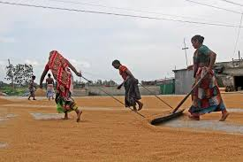
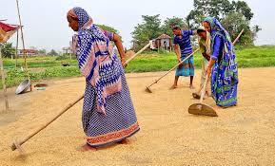
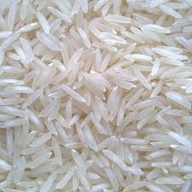
চাল, ডাল, গম ইত্যাদি রোদে শুকিয়ে সংরক্ষণ করা হয়।

Slide 8
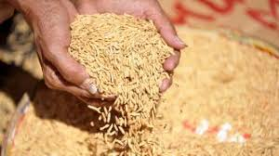
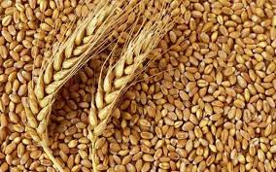
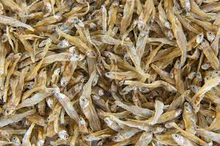
একক কাজ
ছবিতে কী কী দেখতে পাচ্ছ?
এগুলো কীভাবে সংরক্ষণ করা হয়?

Slide 9
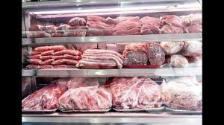
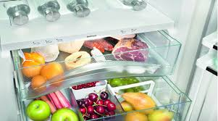
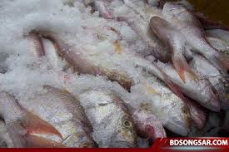
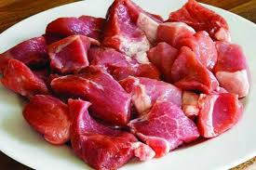
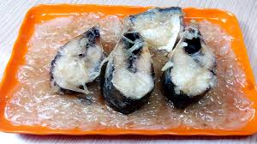
মাছ, মাংস, সবজি, ফল ইত্যাদি ফ্রিজের ঠাণ্ডায় বেশ কিছু দিন ভালো থাকে।

Slide 10
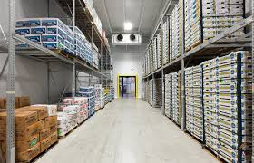
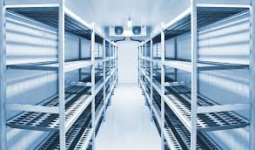
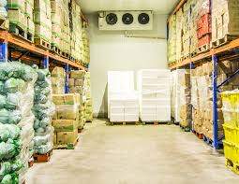
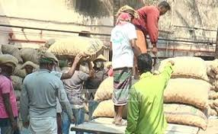
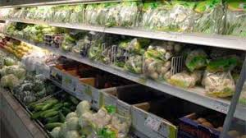
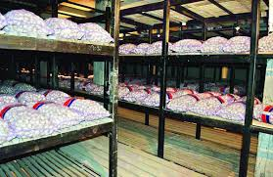
হিমাগারে শাকসবজি, মাছ, মাংস ইত্যাদি সংরক্ষন করে বছরের বিভিন্ন সময় বাজারে সরবরাহ করা হয়।

Slide 11
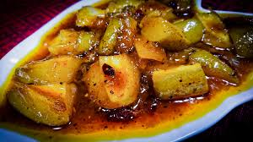
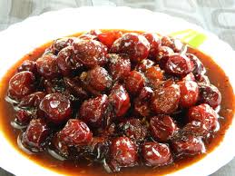
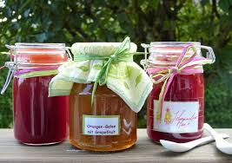
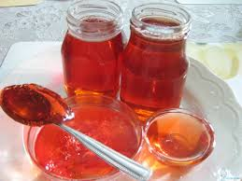
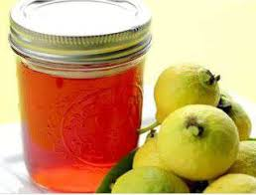
ফল থেকে তৈরি জ্যাম, জেলি, আচার ইত্যাদি বায়ুরোধী পাত্রে সংরক্ষণ করা হয়।

Slide 12
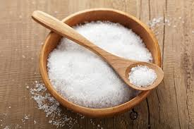
লবণ দিয়ে বা বরফ দিয়ে মাছ সংরক্ষণ করা যায়।

Slide 13
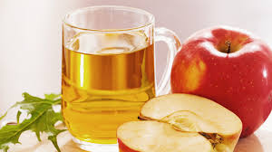
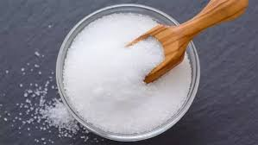
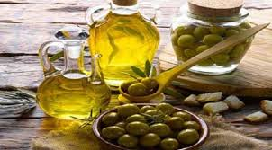
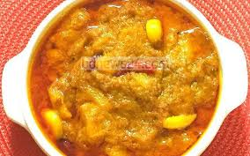
চিনি, সিরকা বা তেল দিয়ে জলপাই, বরই, আম ইত্যাদি সংরক্ষণ করা হয়।

Slide 14
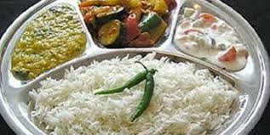
খাদ্য সংরক্ষণের গুরুত্ব

Slide 15
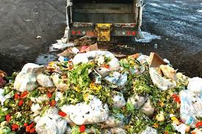
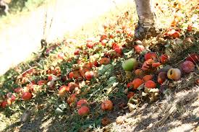
খাদ্য সরক্ষণ অপচয় রোধ করে ও দ্রুত পচন থেকে খাদ্যকে রক্ষা করে।

Slide 16
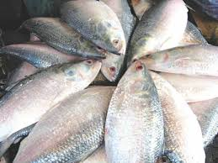
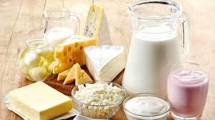
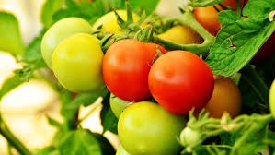
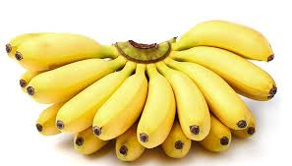
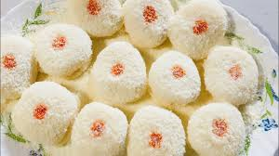
মাছ, মাংস, সবজি, ফল, দুগ্ধজাত খাদ্য ইত্যাদি খুব সহজেই ব্যাক্টেরিয়া দ্বারা পচে নষ্ট হয়ে যায়।

Slide 17
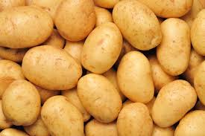
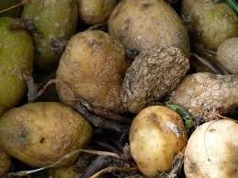
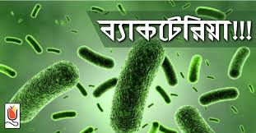
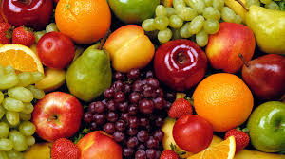
খাদ্য সংরক্ষণ খাবারে পচন সৃষ্টিকারী ব্যাকটেরিয়া জন্মাতে বাধা দেয়।

Slide 18
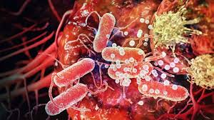
জোড়ায় কাজ
ব্যাকটেরিয়া দ্বারা পচে নষ্ট হয় এরকম তিনটি খাদ্যের নাম লিখ।

Slide 19
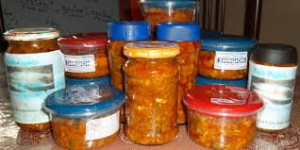
খাদ্য সংরক্ষণের মাধ্যমে বিভিন্ন মৌসুমি খাদ্যদ্রব্য সারা বছর পাওয়া যায়।

Slide 20
খাদ্য সংরক্ষণের মাধ্যমে অনেক দূরবর্তী এলাকায় সহজে খাবার সরবরাহ করা যায়।

Slide 21
দলীয় কাজ
সহপাঠীদের সাথে আলোচনা করে নিচের ছকটি খাতায় লিখ।
খাদ্য | কীভাবে সংরক্ষণ করা হয়?
মাংস, (গরু, মুরগী), মাছ
দুগ্ধজাত খাদ্য ( দুধ, মাখন, দই)
শাকসবজি
ফলমূল

Slide 22
মূল্যায়ন
বৈজ্ঞানিক পদ্ধতিতে খাদ্য সংরক্ষণের উপায় বর্ণনা কর।
খাদ্য সংরক্ষণের ৫টি উপকারিতা লিখ।

Slide 23
বাড়ির কাজ
তোমার মা আমের আচার দীর্ঘদিন সংরক্ষণ করতে কোন পদ্ধতি ব্যবহার করেন?

